Slide 3
Проспект Математика

Slide 7
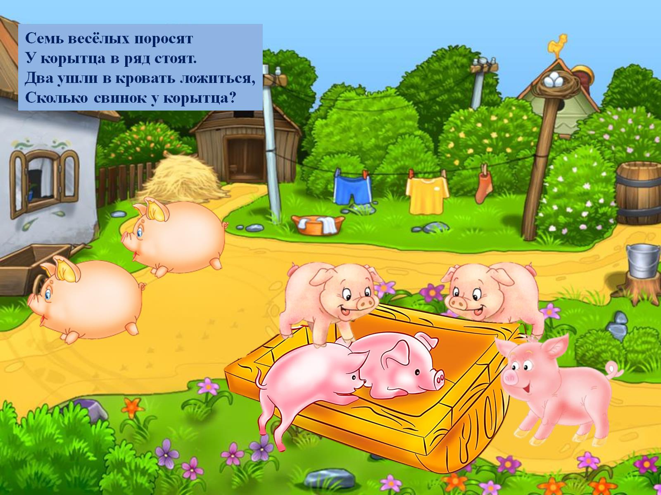

Slide 8
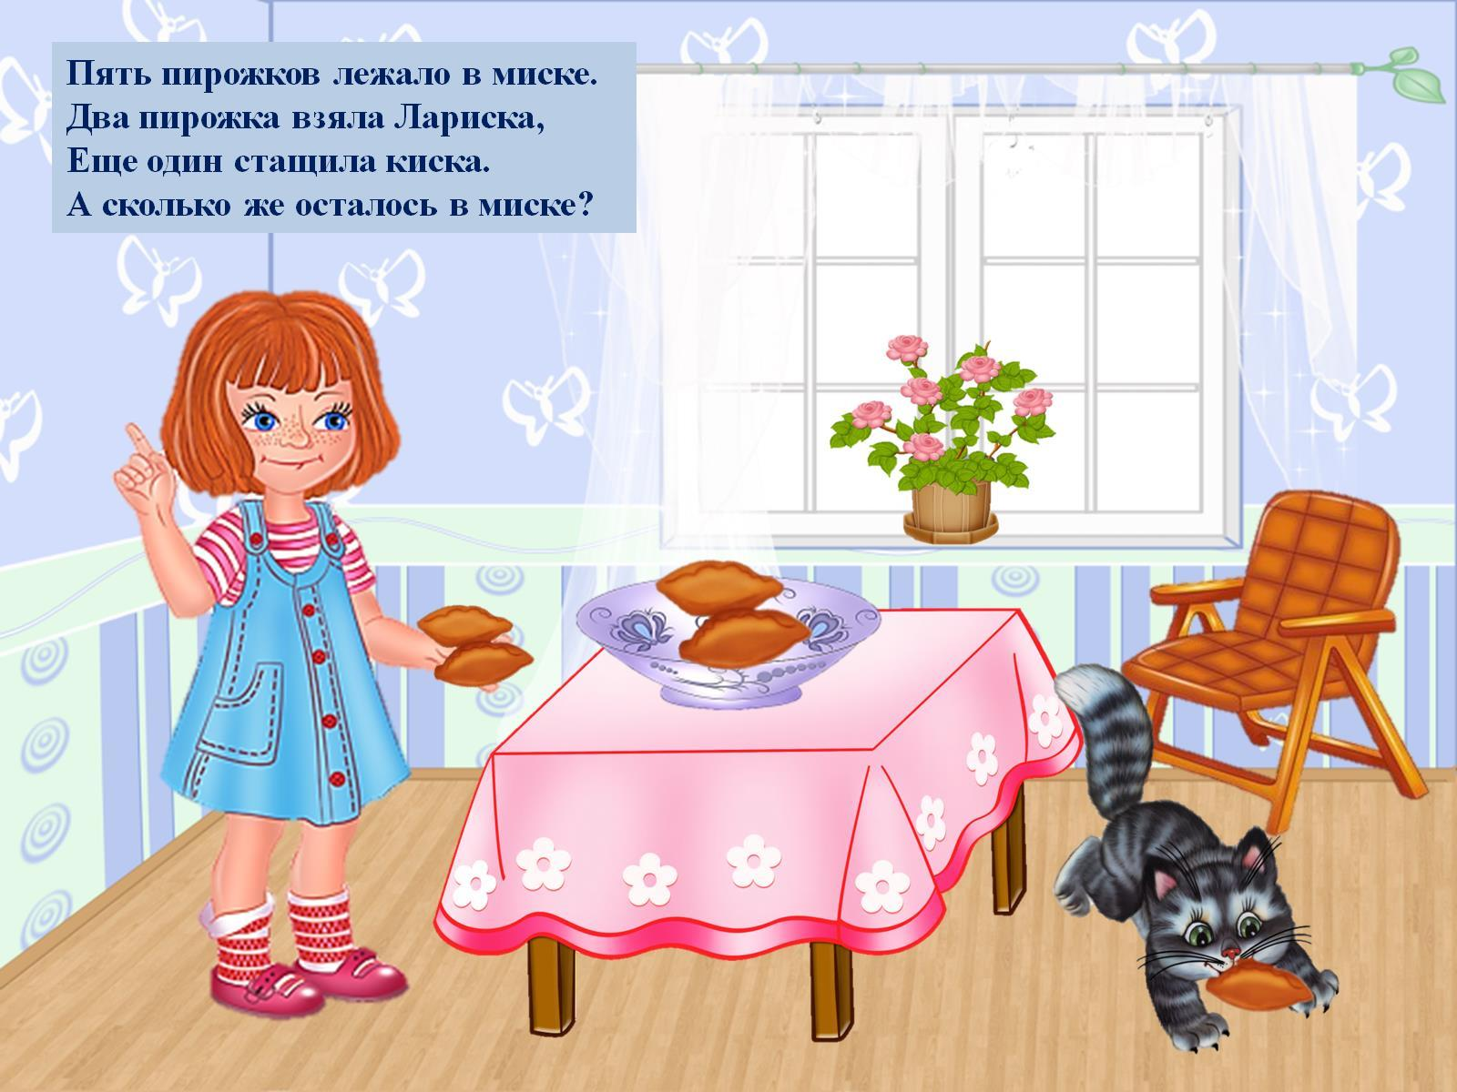

Slide 10
Физкультура

Slide 11
Зарядка

Slide 13
Книжный бульвар

